Slide 1

” Робота на тему:
“Метафори у творчості Ліни Костенко
Вчитель: Курочка Валентина Михайлівна

Slide 2

Мета роботи – дослідити функціонування метафори в поетичному доробку Ліни Костенко.
Мета дослідження передбачає розв'язання наступних завдань: дослідити метафору як лінгвістичну категорію; з'ясувати мовні засоби вираження метафори; виявити образно-метафоричну насиченість творів Л.Костенко; дослідити синтаксичні форми метафори поетичного простору поетеси; схарактеризувати особливості вживання теонімічної метафори в творах Л. Костенко.
У роботі застосовано такі методи дослідження:
1) описовий метод – для аналізу метафоричних одиниць, їхньої систематизації, з’ясування особливостей функціонування;
2) контекстуальний аналіз – для визначення мовленнєвих умов, у яких перебувають досліджувані метафори;
3) компонентний аналіз;
4) метод зіставлення – для порівняння кількох мовних явищ із метою встановлення їх подібності

Slide 3

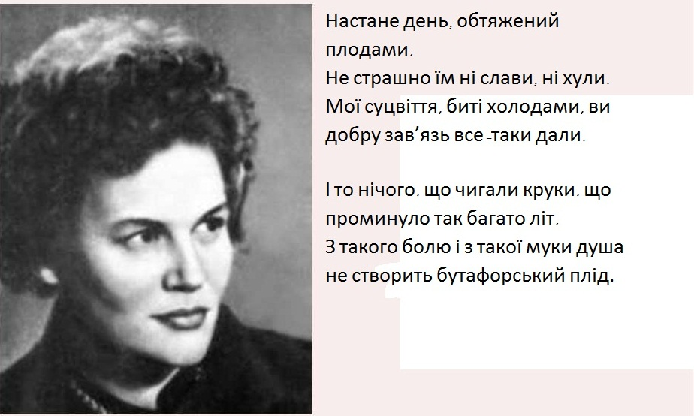
Художня метафора з притаманною їй оригінальністю та непередбачуваністю за всіма своїми властивостями нічим не поступається перед загальномовною, потенціал створюваних цією метафорою значень цілком придатний для того, щоб стати з часом загальномовним надбанням

Slide 4

Синтаксичні форми метафори
Поетеса не обмежуються традиційним використанням лексичної семантики, завдяки чому формуються нові лексико-граматичні типи метафор. Численні прості метафори – двочленні словосполучення, які мають фігуративне значення незалежно від контексту, – базуються на лексичній основі
Чи плем’я, знищене для битви,
помстилось голосом співця
Врятуй мене розлукою і віддаллю…
самознищення поета брехнею власного рядка
я захлиналась лихом

Slide 5

Поетичні твори Л.Костенко яскраво засвідчують метафоричний потенціал різноманітних адвербіальних метафор. Крім порівняно традиційних прислівникових метафор, варто детальніше зупинитися на ряді метафорично вжитих іменникових синтаксем.
Значний інтерес становлять, зокрема, обставини місця, виражені абстрактними іменниками.
У межах цього типу можна виділити три основні синтаксеми:
• директив:
…не вдаючись ні в який монолог, вони ішли в мовчання, як в підпілля, вони буквально замикались в льох
…я у ніжність ледве добреду
Я хочу в степ. Я хочу в непоміченість.
По саму душу в спокій і полин
Осліплені на мить, ми врізалися в пітьму
• транзитив:
Отак пройду крізь твій великий подив…
…Тим часом ми проходимо крізь час
• локатив:
При згадці про тебе я гріюсь, немов при багатті
В безсмерті холодно

Slide 6

Рівні мовної системи у творах Ліни Костенко:
1) у переносних значеннях непохідних слів;
2) у переносних значеннях та словотвірній мотивації похідних слів;
3) у сталих мовних висловах-фразеологізмах
4) у розгорнутих метафорах-реченнях та ін.
приніс мене лелека;
боронить звичай;
попалити халяви;
струснути з себе хомут череди;
ходити табунами;
слово некуповане ;
сином закріплю свій рід;
одного кореня;
який жених, такі його й бояри;

Slide 7


Образно-метафорична насиченість творів Л. Костенко

Slide 8

Однією із суттєвих особливостей поетики Ліни Костенко є оживлення
Природа для Ліни Костенко – це жива мисляча істота, якій властивий емоційно-психологічний стан. Ліна Костенко наділяє природу властивостями, які притаманні людині. Все що діється в лісі, набуває в її уяві олюднення - антропоморфізацїї
Цей ліс живий. У нього добрі очі.
Шумлять вітри у нього в голові…
…Старезні пні, кошлаті поторочі,
літопис тиші пишуть у траві.
Дубовий Нестор дивиться крізь пальці
на білі вальси радісних беріз

Slide 9
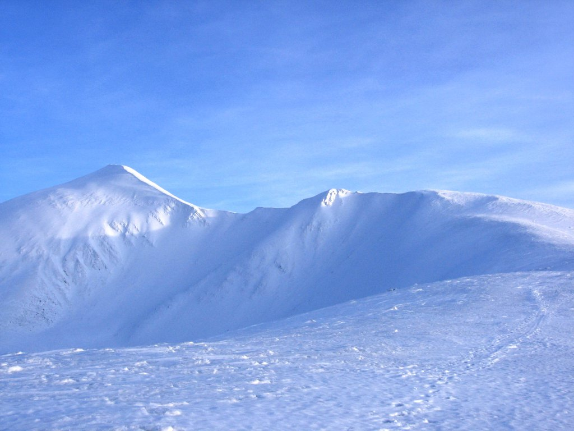
Теонімічна метафора
В корчах і в кручах умирають міфи…
І тільки ми, подряпані Сізіфи,
Тябричим вгору камінь-рюкзаки
А ми йдемо, де швидше, де поволі.
Йдемо угору, і нема доріг.
І тінь Сізіфа, тінь моєї долі…
І камінь в прірву котиться з-під ніг…
Я скрізь своя, і я ніде не дома.
Душа летить у посвіті епох
Теонімічна концептуальна метафора, на якій ґрунтується вірш "Тінь Сізіфа", знімає протиріччя між сакральним і профанним часом:
Поетичний вимір часу дозволяє поетесі вільно мандрувати епохами та континентами, відірвавшись від буденного життя.

Slide 10
Висновки
Метафора (внаслідок узагальнення її семасіологічних, ономасіологічних та лінгвокогнітивних розвідок, а також власних спостережень) постає як таке мовне явище, що є відображенням ментальних моделей, які виникають у свідомості людини в результаті її пізнавально-мовленєвої діяльності.
Саме художня метафора постає як мовне явище, якому притаманна властивість відтворювати і зберігати національно-культурну інформацію.
в творчості Ліни Костенко наявний метафоричний потенціал різноманітних адвербіальних метафор
У поетичних творах Ліни Костенко широко розповсюджені метафори, що утворюють багатогранні персоніфіковані образи, побудовані на “оживленні” предметів і явищ,
Власні назви набувають особливої виразності в ономастичних метафорах.
Для поетичної мови Ліни Костенко властива особлива "синестезія" різностильових мовних явищ, коли поєднання начебто неможливого, підвищує образність метафори.
Будучи породженням окремого індивіда, вона виступає водночас надбанням певної національної мови, оскільки автор попри індивідуальне сприйняття ситуації залежний від тих мовних засобів, які він обирає.

